Slide 1




Formativní hodnocení
registrační číslo projektu CZ.02.3.68/0.0/0.0/16_32/0008204

Slide 2
Zlepšování práce školy ve formativním hodnocení
Pracovní texty: podpůrný materiál pro učitele
Hana Kasíková, FF UK Jana Palanská, ZŠ Kly

Slide 3
Popis projektu
10 škol, SČ (3), Lib (4), Úst (3)
Systém práce:
pracovní konference (celá S)
práce ve formativních skupinách (3, z každé školy 3 účastníci, vždy jeden člen vedení: 1x za 2 měsíce
vedoucí FS (lídři) a realizační tým: 1X za 2 měsíce
průběžná podpora FS (odborná: vždy 1 odb. lektor, provozní)
zavádění a reflexe týkající se i způsobů vzdělávání UU

Slide 4
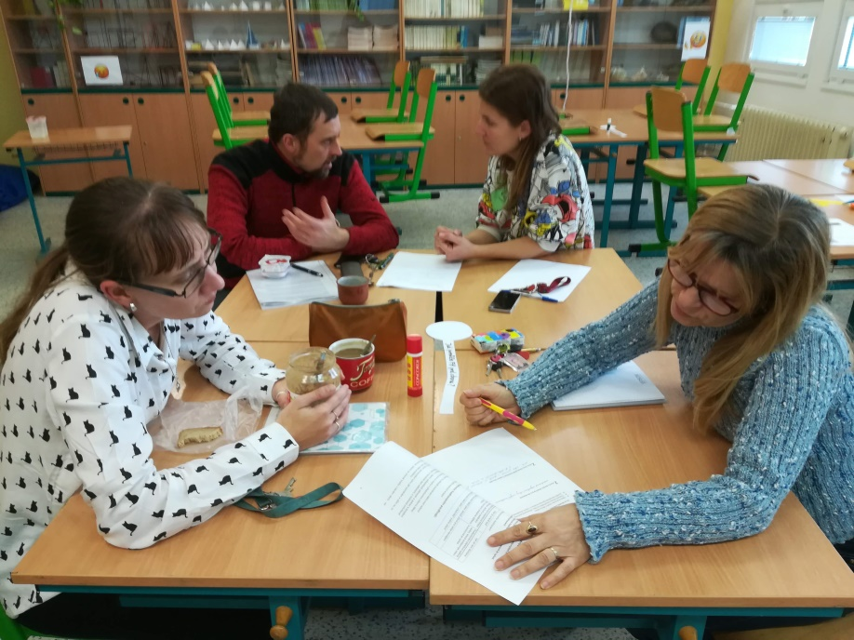
Akcent na…
- učení učitelů
sebeřízení v učebních skupinách
různé druhy podpory
(přímá, facebook aj.)

Slide 5
Pojetí pracovních textů k zavádění formativního hodnocení do škol
důraz na „pracovní“
pracovní text pro školy
základním dokumentem zaznamenávajícím jejich práci od začátku projektu do konce
měly by být dokumentem napomáhajícím udržitelnosti inovací ve škole

Slide 6
„Technikálie“
vždy jeden pracovní text pro jednu školu
v „šanonu“, kroužková vazba
i elektronická verze
základ připraven, doplňuje RT i školy samotné
jsou to pracovní texty, takže se do nich vpisuje, doplňuje atp. , vynechávají se některá zadání, která by nebyla užitečná atp.
s sebou na schůzky FS

Slide 7
Struktura pracovního textu (základní část portfolia)
Podstata projektu
Vymezení FH
Pojmy důležité pro zavádění FH
Strategie zavádění FH (5)
Materiály ke každé ze strategií
Zdroje

Slide 8
Co v celém portfóliu
Dotazník školy
Analýza dotazníků z celé FS
Zápisy ze schůzek ve Š, z formativních skupin
Soupis vytvořených materiálů (např. videí a jejich reflexe)
Reflexe postupu činností při zavádění FH
Závěrečné reflexe, zhodnocení celého projektu

Slide 9
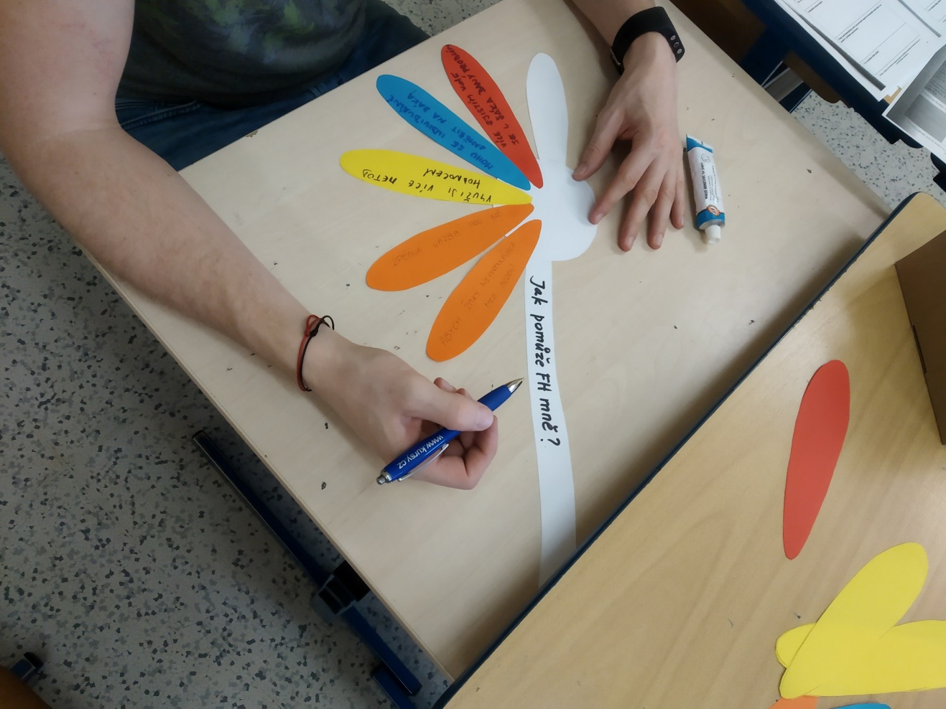
Ukázka pracovního textu
Informace
Zadání
Techniky

Slide 10
Pracovní text
pomáhá základními informacemi
podnět k přemýšlení o různých hlediscích formativního hodnocení (zkušenost – nové)
důkaz o učení během projektu
odkaz pro další učitele, kteří se pouštějí do zavádění formativního hodnocení - co spolehlivě funguje, co je třeba upravit, čemu se vyhnout aj.

Slide 11
Ideál práce s pracovním textem
Místo mezi podpůrnými cestami v celé škole/projektovém společenství
Portfólio připravené pro školy – portfólio vlastní – zpět do školního portfólia
Studium – sdílení – diskuse – doplňování
Doplnění i o příspěvky z ostatních škol v síti
(návazně mentoring aj.)

Slide 12
Ideál vs. realita
Dotazování, zkušenosti…
ochota věnovat čas na práci s PT na škole
volání po plošném školení (utichá???)
hlasy po ještě větším zjednodušení
kvalita v množství materiálů?

Slide 13
Do diskuse…
…otázky obecnější, než zda připraveno dobře – špatně… učení učitelů a kolegiální podpora
Jak pracovat s rozpory? Učitelé, kteří zadávají žákům úkoly založené na pracovním textu, se spíše pracovnímu textu pro ně vyhnou (preference běžných diskusí)
Co je psáno, je spíše „teorie“ – jak toto překonat?
Dovednost zpětné vazby, nutná pro žáky – jak s ní pracovat ve vztahu k zadáním v pracovním textu?
Jak pracovat s „jak je to dobře?“ a nastavit odpovědné hledání možností s oporou o dobrou teorii

Slide 14
Návrh okruhů k diskusi ve skupinách
Otázka: Jakou pozici zaujímají (by měly zaujmout) pracovní texty pro učitele při zavádění FH? (obecněji: inovativních postupů)
K této otázce se vztahující podněty do diskuse:
Co určí tuto pozici? (Aneb: Víme dost o tom, jak se optimálně učí učitelé? Jak kombinovat s dalšími podpůrnými cestami a materiály? )
Pokud pracovním textům přiřkneme významnější pozici, jak je psát?
S jakými „úskalími“ při jejich (ne) využívání máme počítat?

